Slide 1
Kunden Präsentation
Automatische Sortieranlage
C.H.A.O.S - Cats & Horned Animals Organisation System
RO45 Robotik Projekt 3
Notes:
ID=d924773e-9a16-4d6d-9803-8cb819e99682 Rezept=text_billboard Typ=TextOnly Variante=0 FamilyID=AccentBoxWalbaum_Zero

Slide 2
Projektübersicht
Techn. Highlights
Performance & Randbedingung
Demonstration
Projekterfolge
Aussichten
Inhalt

Slide 3
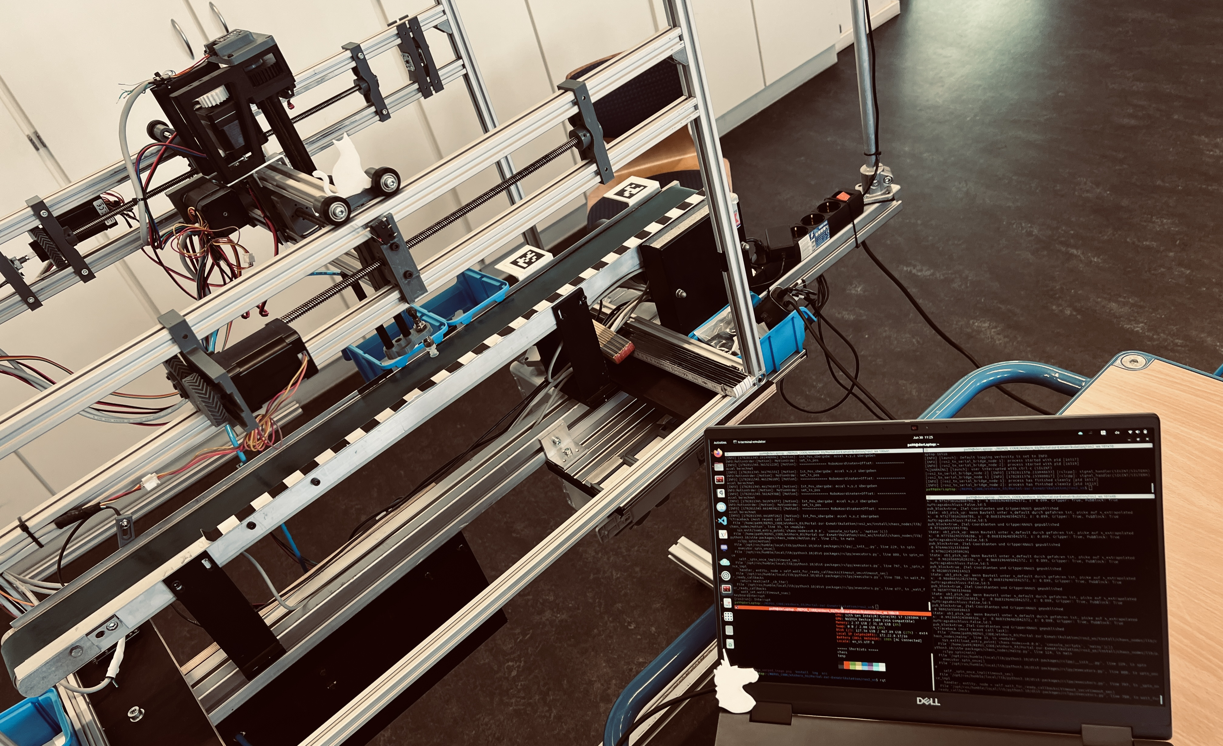
Projektübersicht
Entwicklung einer Sortieranlage basierend auf einem Portalroboter, sowie Kamerasystem.
Kernmerkmale:​
Kameragestützt Objekterkennung​
Machine learning zur Objektklassifikation​
Portalroboter mit Sauggreifer zum geregelten Greifen und Einsortieren​
​
Projektteam:
Patrice Eric Wenzig Gezgin
Linus Noah Braun

Slide 4
Technische Highlights
Logik einfach und simpel erweiterbar​
Modularer Softwareaufbau​ mit eindeutigen Schnittstellen
Kamera sucht sich den zu verwendenden Bildauschnitt mit einem Objekt
beim Start
Unabhängigkeit von Softwareherstellern durch Open Source
​

Slide 5
Projektmanagement & Stakeholder
Stakeholder:
Professor Dr. Lorenzen
C.H.A.O.S Entwicklerteam
Projektmanagement:
Meilensteine erreicht
GitHub und GitHub Projects für Projektplanung
dauerhafte direkte Kommunikation, trotz wöchentlichen Meeting

Slide 6
Performance & Randbedingungen
Randbedingungen:​
Einbindung des Codes für serielle Schnittstelle muss vorhanden sein
Stabile Lichtbedingungen​
Druckluftzufuhr muss gegeben sein
Maximale Bandgeschwindigkeit von 0.015 m/s​
Jeder Start benötigt einscannen von Aruco Markern
Performance:​
optimal funktionierendes Machine Learning model​
100% Klassifizierungs Trefferquote (während Tests)
Aktuell nur ein Teil pro Sortierung

Slide 7
Demonstration
Video

Slide 8
Projekterfolge
Robuste Objektvision und Machine-Learning-pipeline​
Modularer Softwareaufbau​
Relative Unabhängigkeit in Projektplannung

Slide 9
Aussichten und Erweiterungen
Aussichten:
Optimierte Taktzeiten​
Eine optimierte Fehlerbehandlung​
Erweiterungen:
Übersichtliche UI
Erweiterbares Objektportfolio
Selbständiges Trainieren auf ein neues Objekt das sich auf dem Förderband bewegt​​

Slide 10
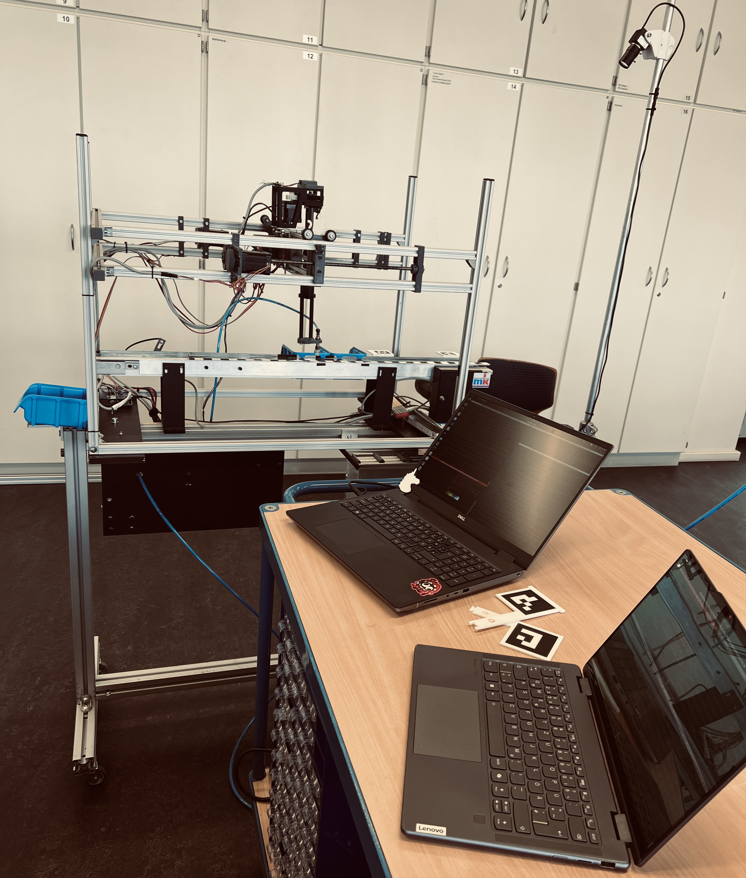
Danke für Ihre Aufmerksamkeit
Kurzer Recap:
Projektübersicht
Techn. Highlights
Performance & Randbedingung
Demonstration
Projekterfolge
Aussichten

